Slide 1




POLO TECNICO FERMI GADDA
PROGETTO BELLA PRESENZA
ANNI 2018/2019- 2019/20-2020/21-2021/22
NAVIGANDO IN MARE APERTO ALLA RICERCA DELLA BELLEZZA

Slide 2
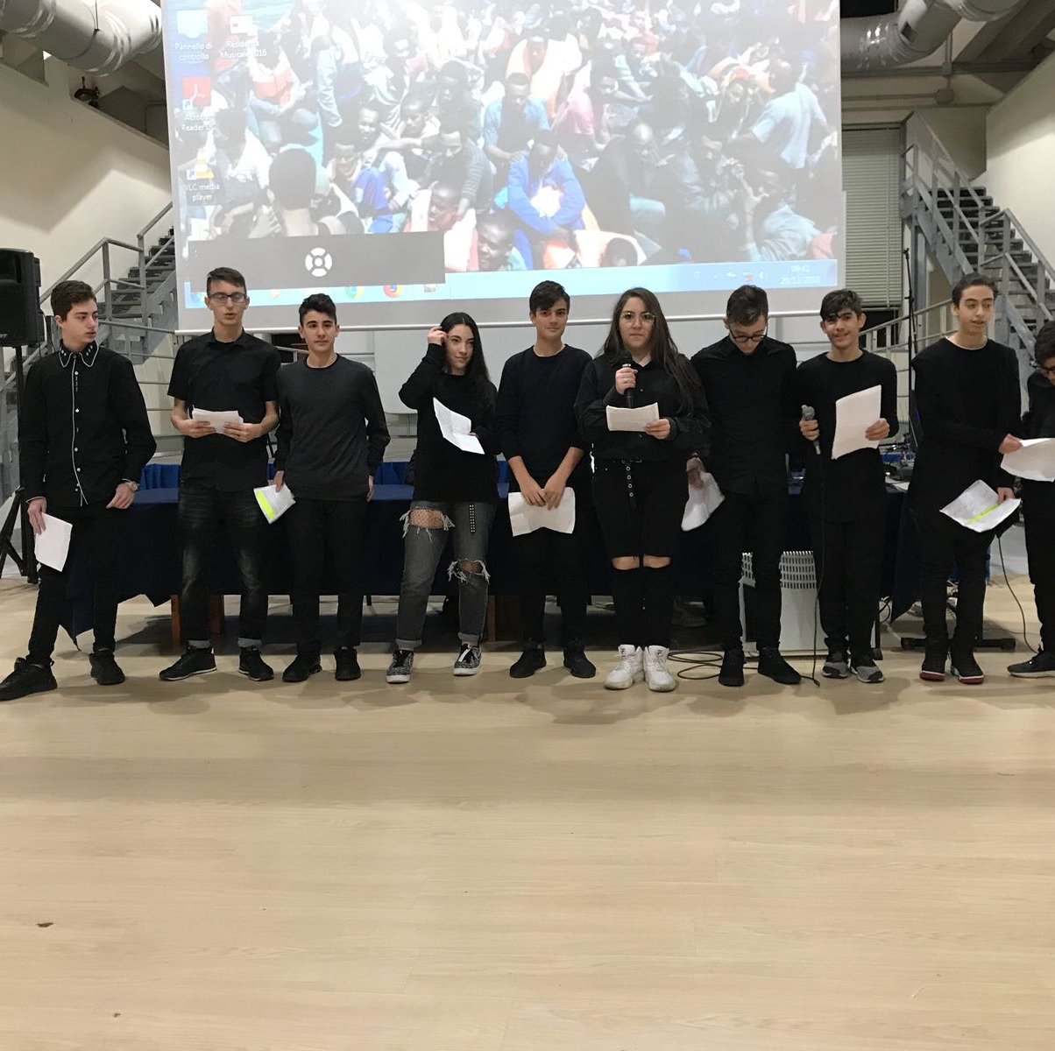
Anno 2018/19
Laboratorio Lettura espressiva
Alunni di una classe del biennio
seguiti dalla prof.ssa P.Angrisani e dai referenti della
Associazione :A VOCE ALTA
Performance svoltasi in Aula Magna in occasione della Giornata della Solidarietà e in occasione del dibattito sul “Bullismo e Cyberbullismo”
E’ stato emozionante osservare come , nel corso degli incontri, i ragazzi si siano appassionati sia al lavoro di interpretazione, affinando le abilità comunicative, che al carattere corale e sinergico dell’attività e siano riusciti a superare le proprie paure e a controllare le emozioni, sostenendosi e incoraggiandosi vicendevolmente, realizzando una performance che ha profondamente coinvolto l’intera platea.

Slide 3
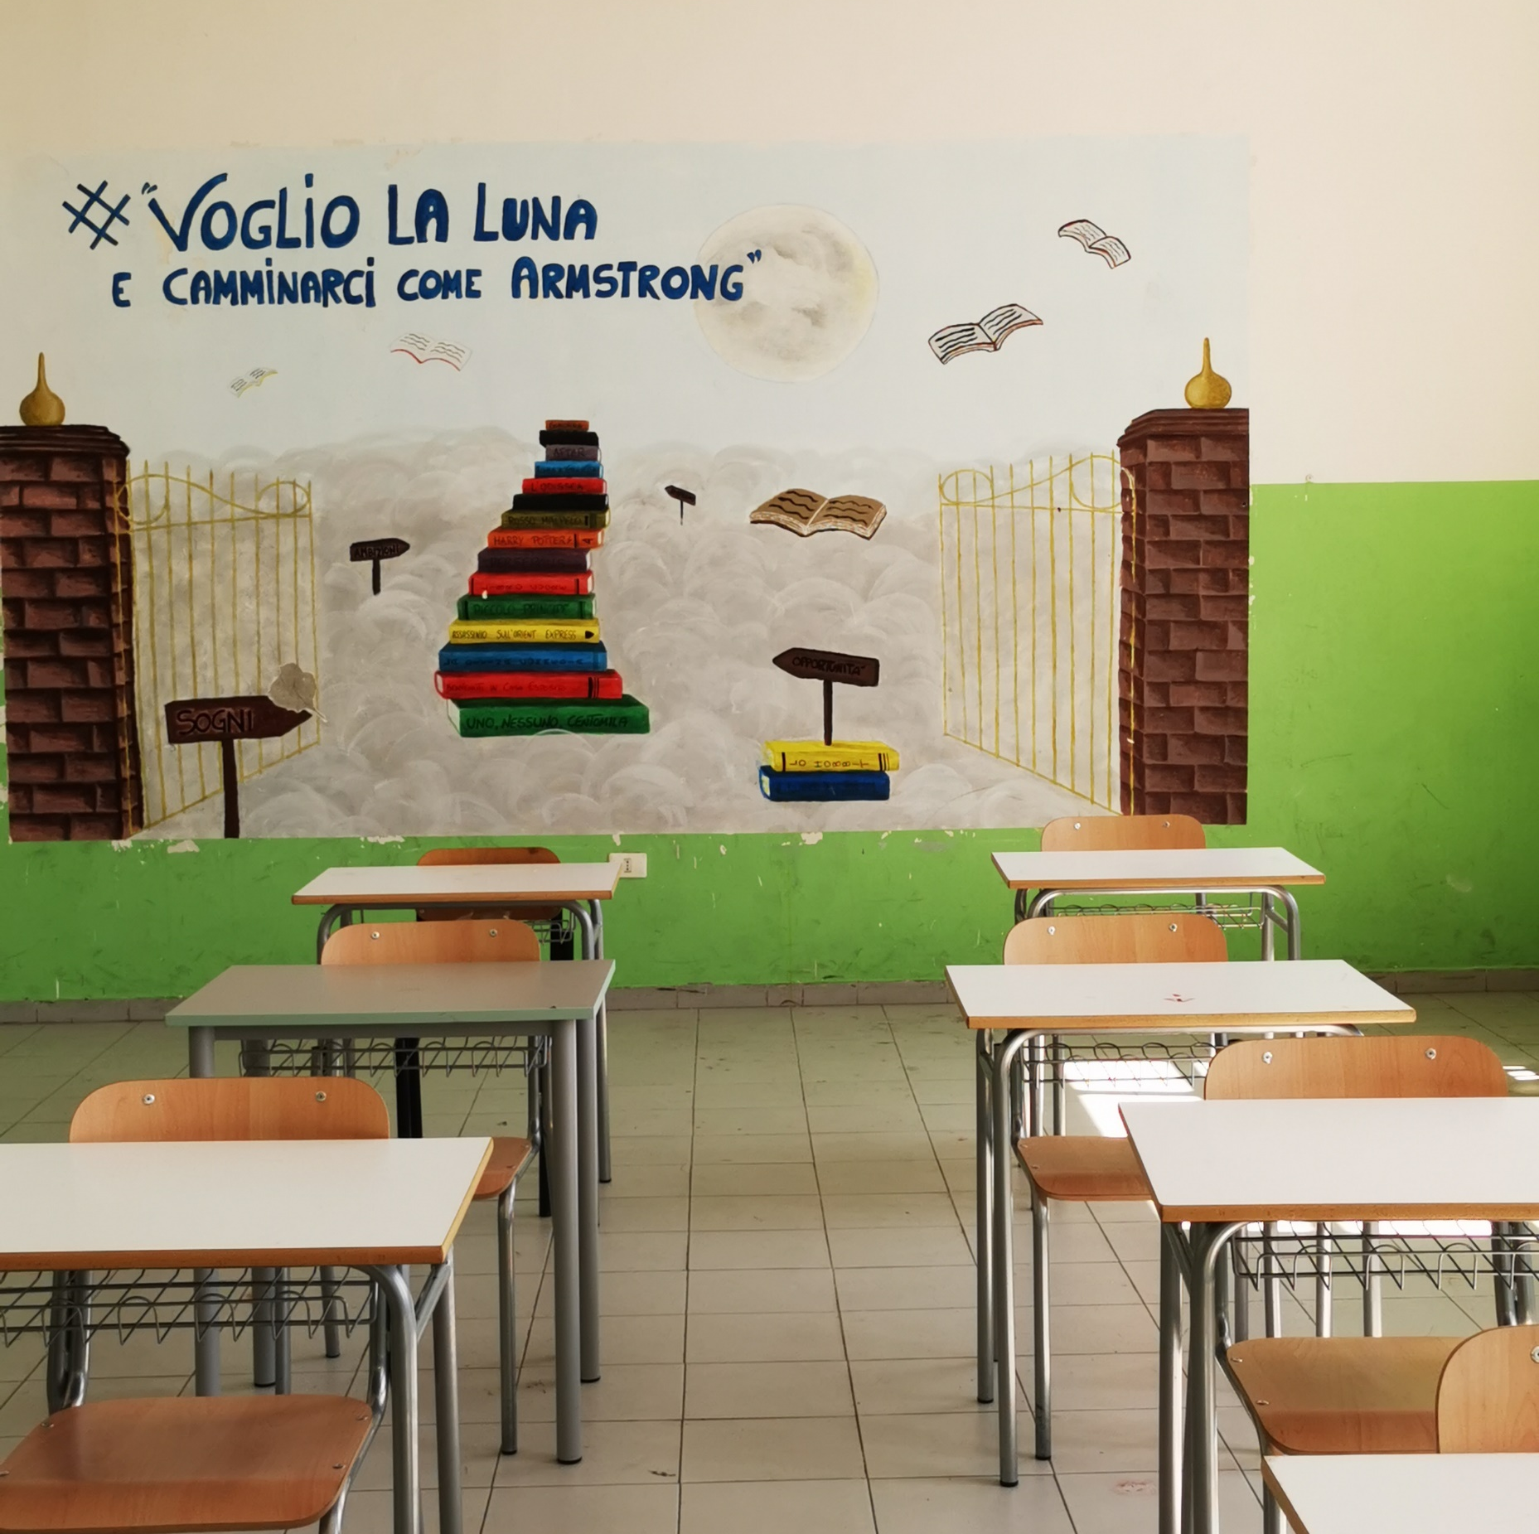
Anno 2018/19
Lab. Ripensare la scuola con la Bella Didattica
Alunni di una classe del biennio seguiti dalla prof.ssa G.Serritelli e referenti della Associazione :Aste &Nodi
Approfondimento sulla street art in classe e visita ai murales in vari quartieri di Napoli con realizzazione di un murales nella nostra scuola

Slide 4

Anno 2018/19
Laboratorio di argomentazione
Alunni di una classe del biennio seguiti dalla prof.ssa L.Ciambriello e le referenti della
Associazione A VOCE ALTA
Risultati ottenuti: avvicinamento alla lettura,sviluppo delle capacità argomentative e riflessione sul proprio vissuto, in base alle tematiche affrontate

Slide 5
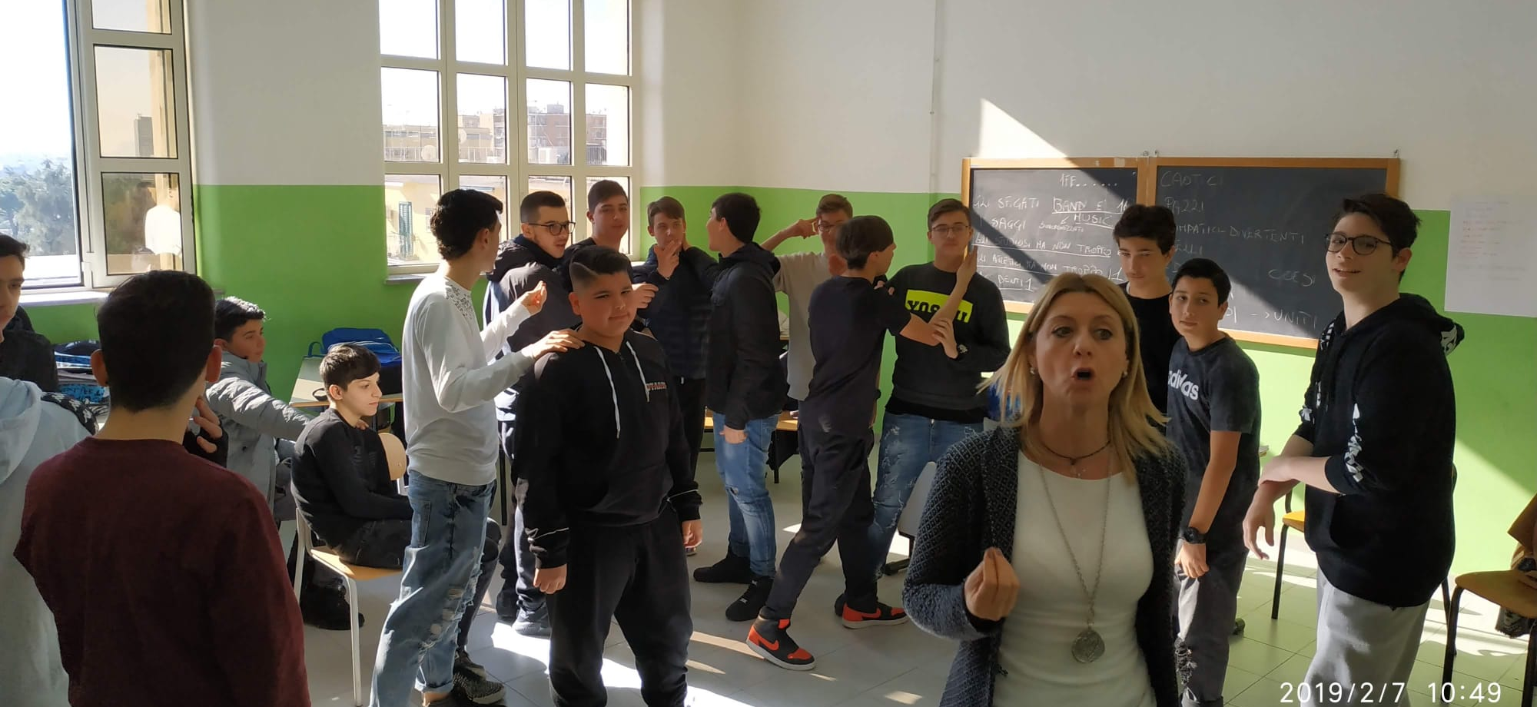
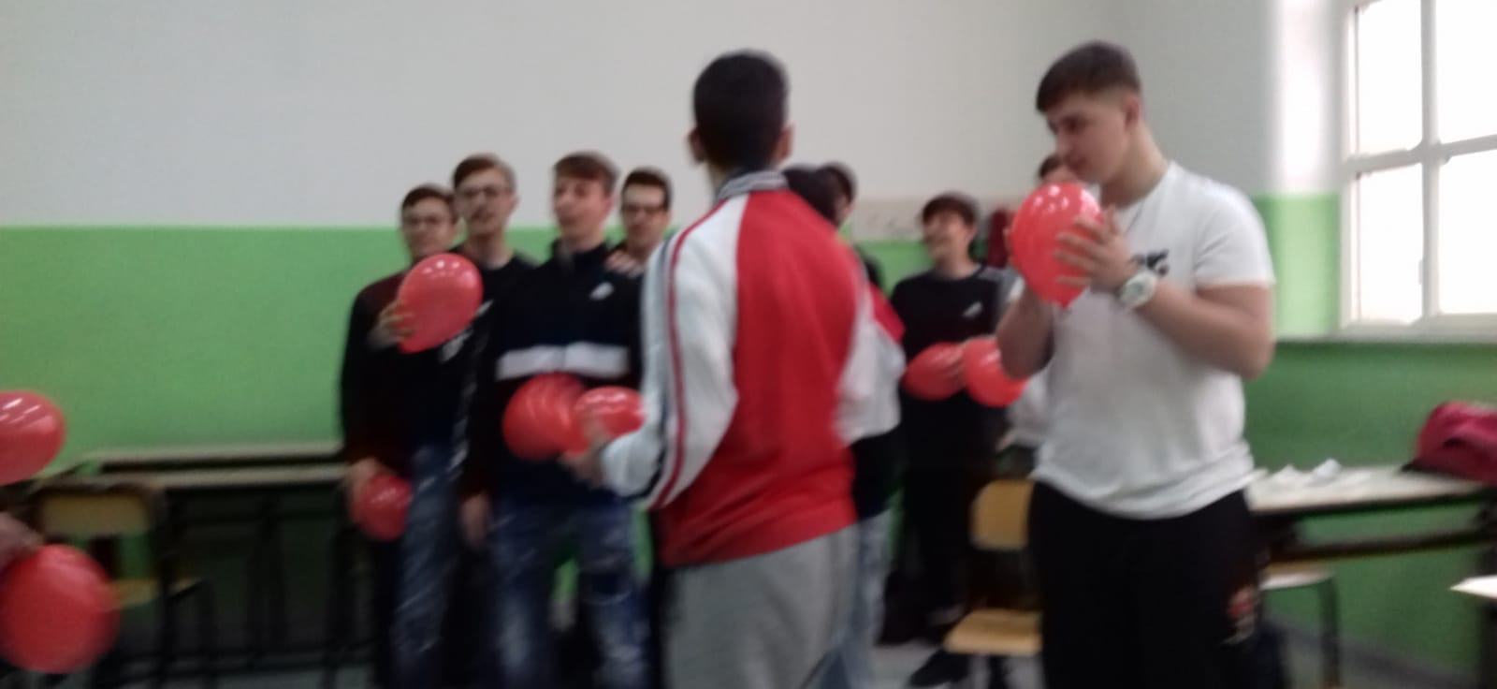
Anno 2018/19
Laboratorio di autonarrazione
Alunni di due classi del biennio seguiti dalle proff. sse G. Angrisano e G. Vesce e le referenti dell’Associazione A VOCE ALTA

Slide 6
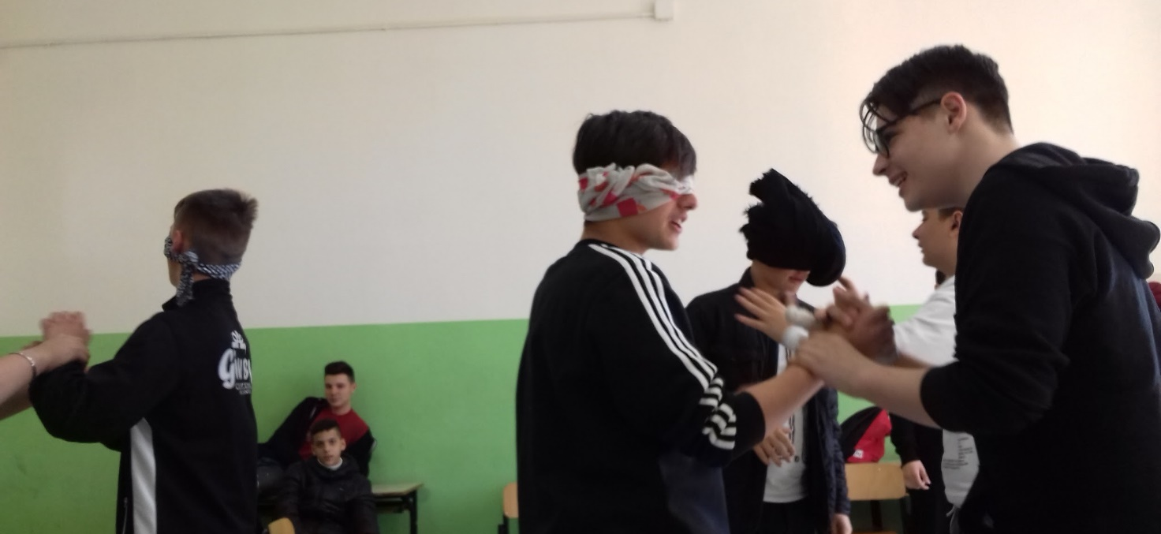
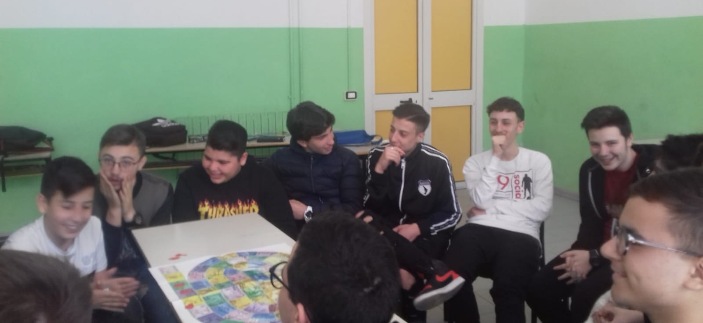
Anno 2018/19
Laboratorio di autonarrazione
Tale laboratorio ha favorito una maggior consapevolezza nei ragazzi, un imparare a conoscersi meglio, a far cadere le barriere di pregiudizio che talvolta, istintivamente, si creano tra i ragazzi.

Slide 7
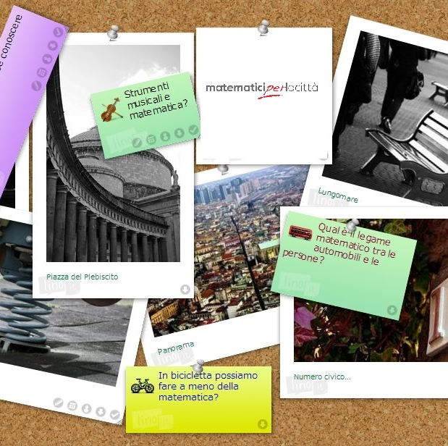
Anno 2018/19
Laboratorio: Se la matematica serve a far chiarezza
Alunni di due classi del triennio
Seguiti da proff:G.Marra, T.D’Acunto e le referenti della
Associazione: Matematici per la citta’

Slide 8
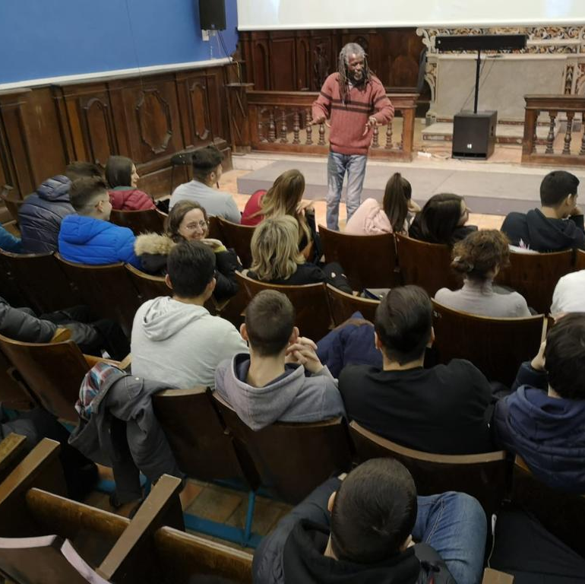
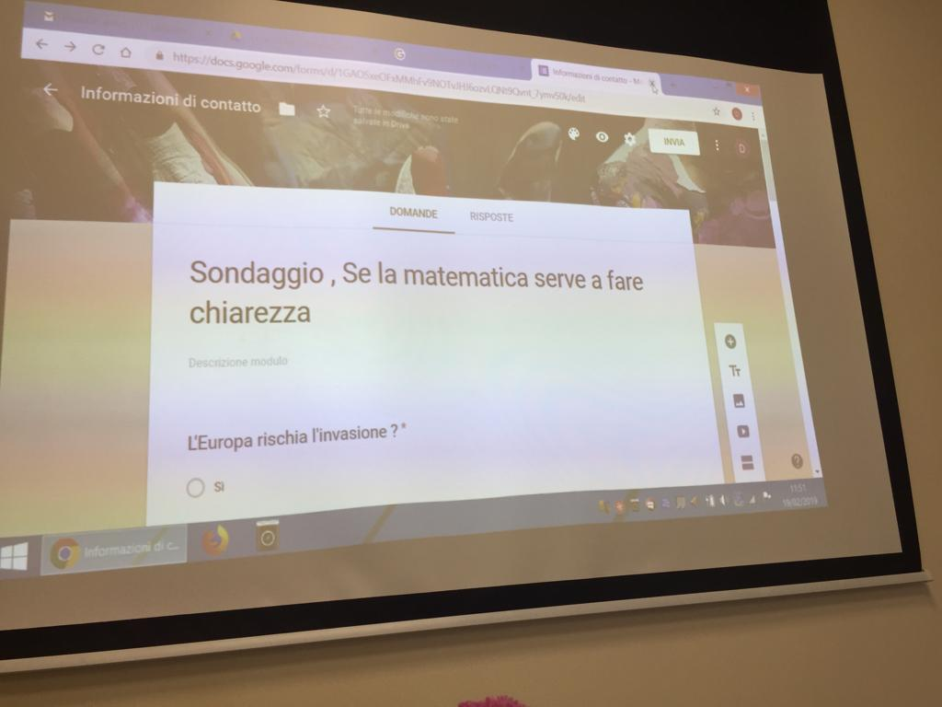
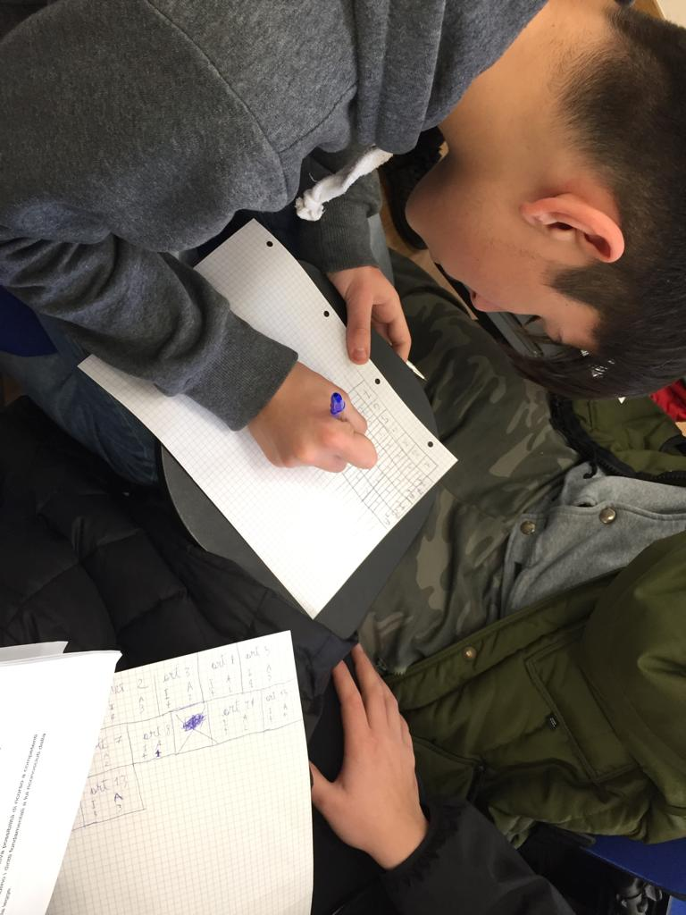
Attraverso la creazione di tabelle, grafici e questionari online,si è discusso sui temi dei migranti e dei diritti universali dell’uomo

Slide 9
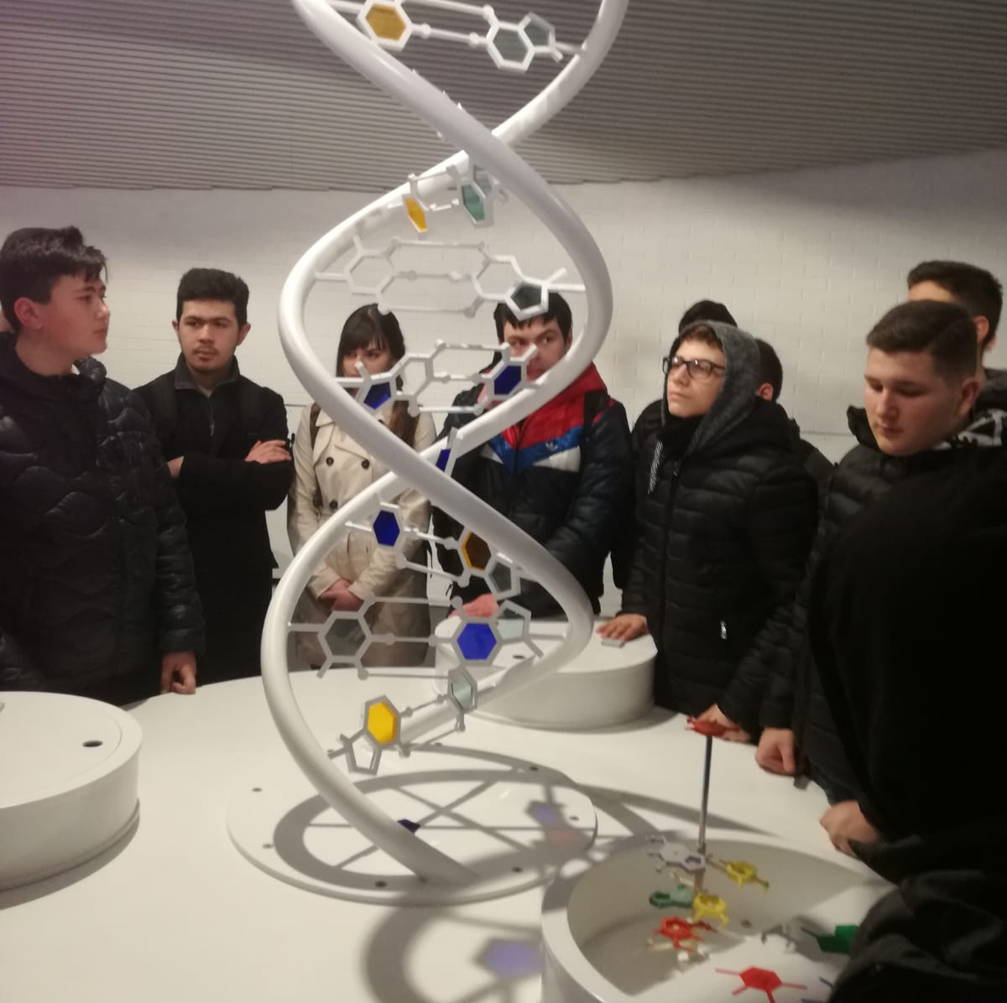
ANNO 2018/19
Alunni del biennio
Seguiti da Docenti del biennio e la referente dott.ssa L.Capocasale dell’Ente: Città della Scienza
Laboratorio “La Bella Didattica”
Gli alunni hanno partecipato attivamente a quanto loro proposto, facendo molte domande sui vari exibit presenti nel museo Corporea

Slide 10
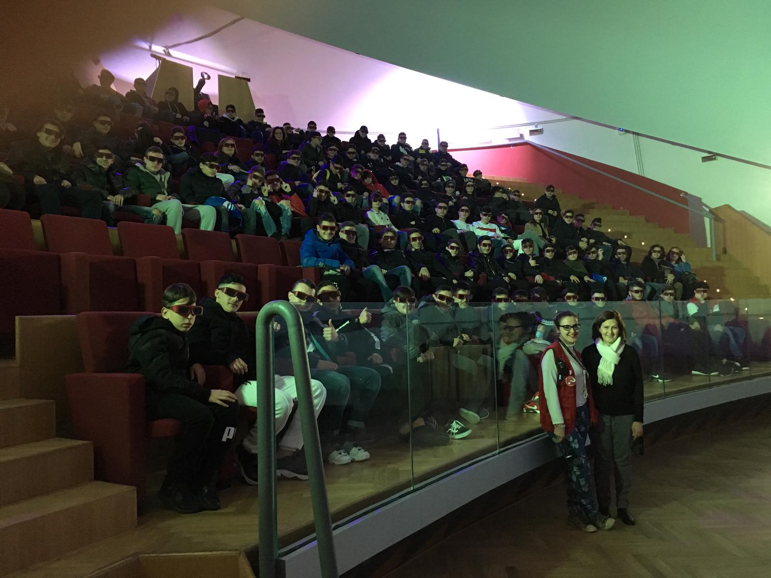
CITTA’ DELLA SCIENZA anno 2018/19
Un ragazzo poco incline allo studio ha confidato:
”come sarebbe bello poter studiare sempre con queste modalità”

Slide 11
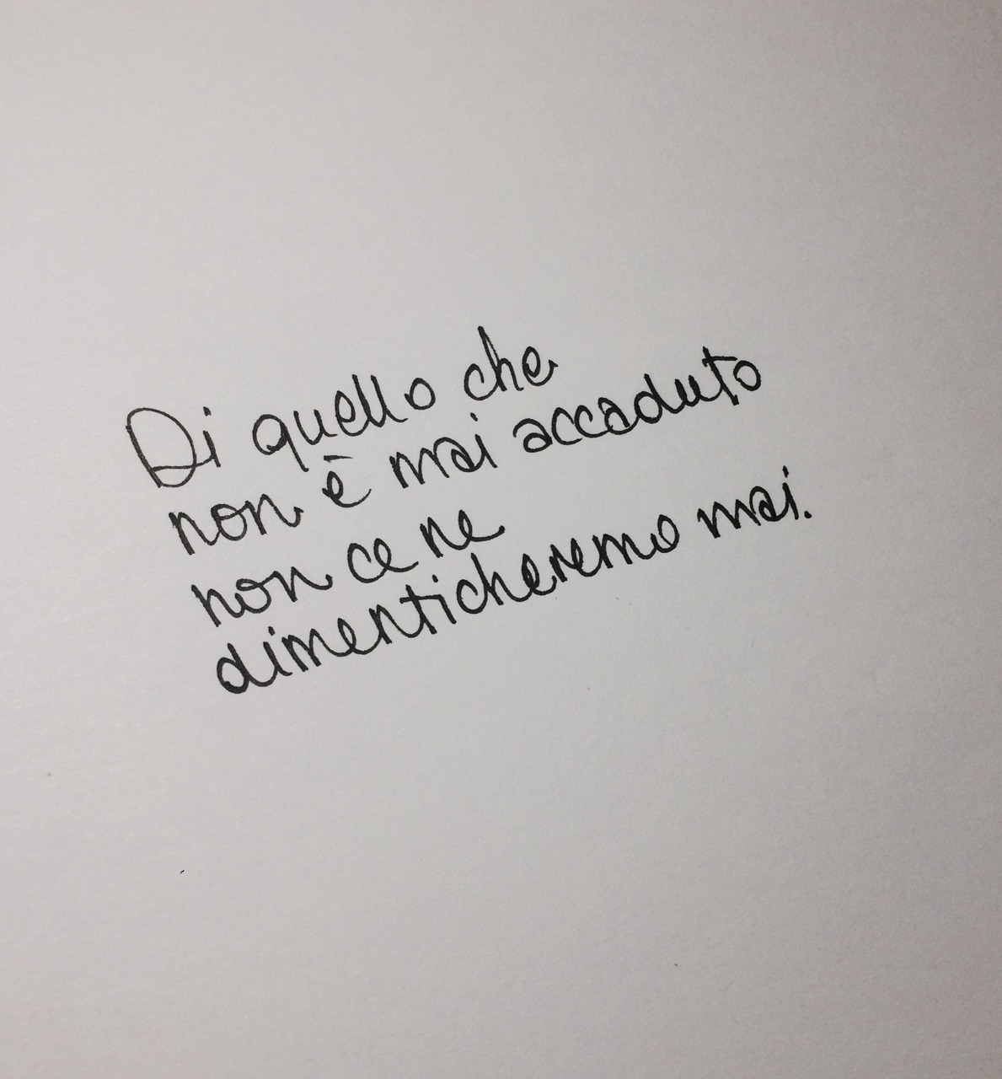
Anno 2019/20
Laboratorio di autonarrazione in DAD
Alunni di due classi del biennio seguiti dalle proff. sse G. Angrisano e G. Vesce e le referenti dell’Associazione A Voce Alta
I ragazzi sono stati stimolati a volgere uno sguardo nuovo su ciò che li circonda, a guardare il mondo con occhi nuovi, curiosi e a narrare momenti di vita per elaborare i propri vissuti.
Il racconto di sé all’interno di un gruppo favorisce una maggiore conoscenza di sé e degli altri, quindi un miglioramento delle relazioni interpersonali

Slide 12

Anno 2019/20
Laboratorio Lettura espressiva in DAD
Alunni di una classe del biennio seguiti dalla prof.ssa P.Angrisani e il referente della
Associazione A VOCE ALTA
Produzione di un video «Il mio lockdown»
Gli alunni di una classe del biennio hanno voluto dar voce alle difficoltà del momento e ai sentimenti derivanti dall’esperienza del lockdown ma anche la bellezza che si può sperimentare nel buio delle difficoltà.
https://www.youtube.com/watch?v=m2kdhvywdhY

Slide 13
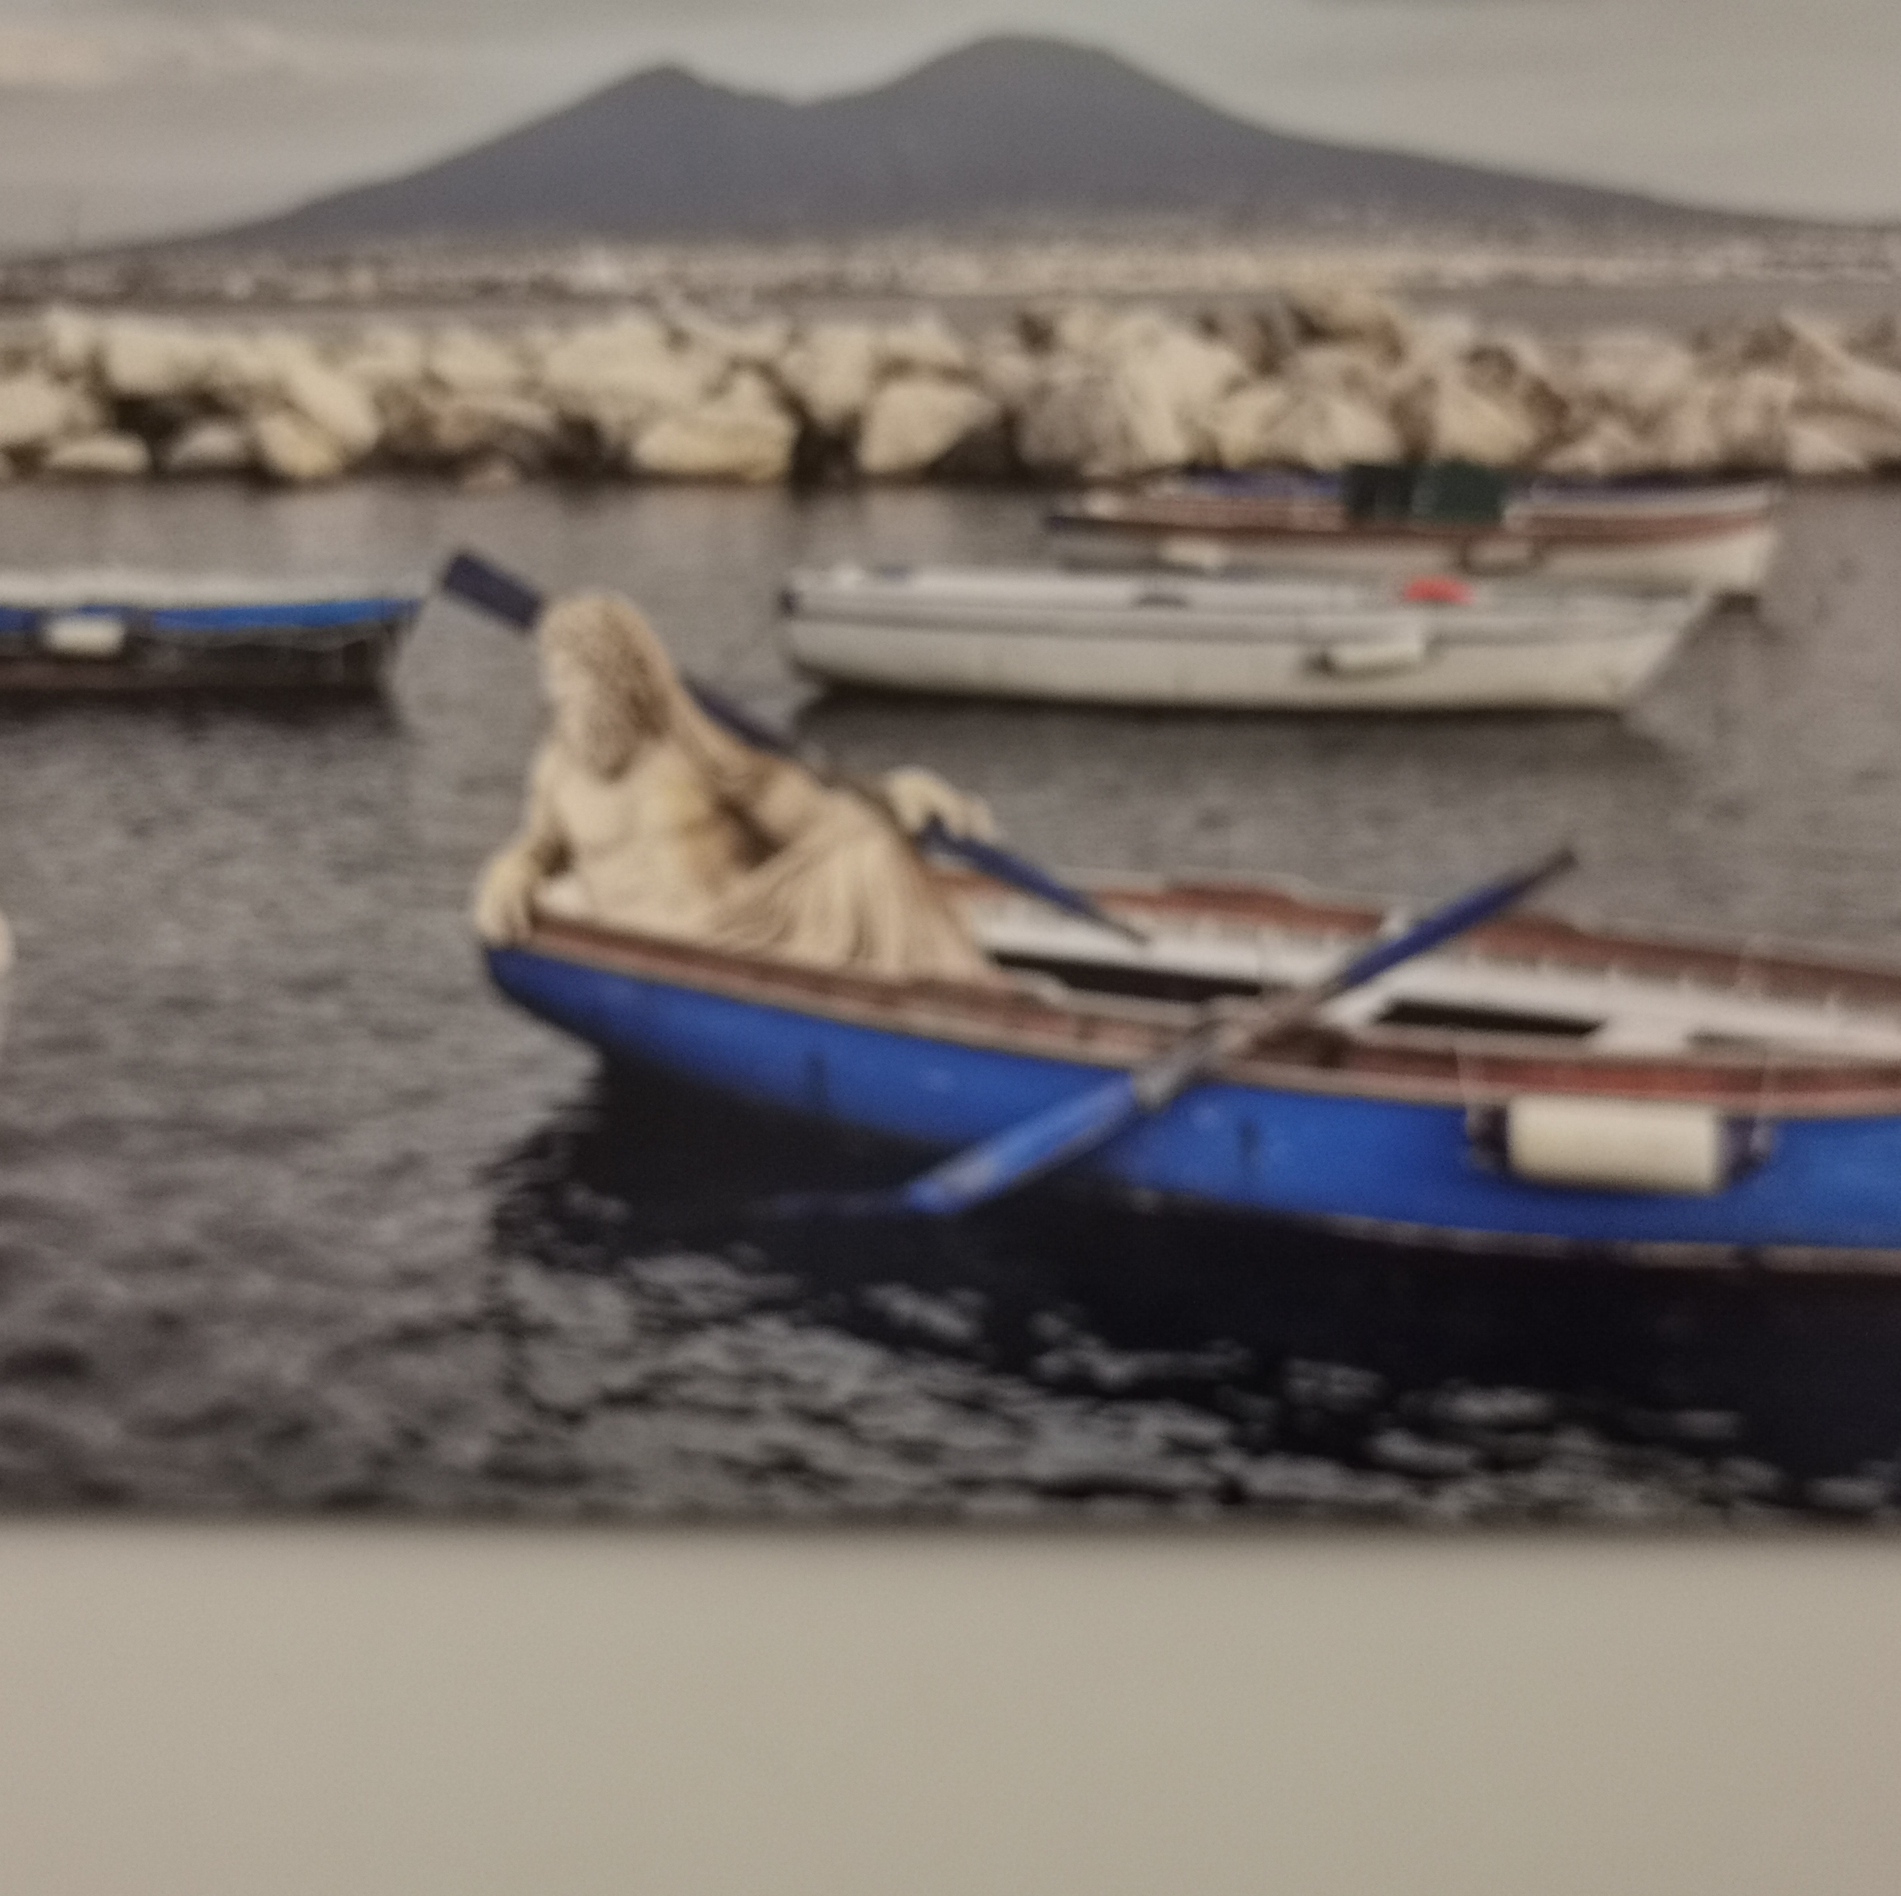
Anno 2019/20
Laboratorio Ripensare la scuola con la Bella Didattica in DAD
Alunni di una classe del biennio seguiti dalla prof.ssa G. Serritelli e referenti della
Associazione ASTE &NODI
Produzione di un video «NAPUL’E’»
Gli alunni dopo una serie di sopralluoghi virtuali nei luoghi dell'arte contemporanea a Napoli, sono andati alla ricerca di angoli nascosti e sconosciuti, rigenerati o riqualificati .... i luoghi Metro Toledo, i Lupi di Piazza Municipio, Metro Materdei, la Sanità e il quartiere di Totò, il Mann, il Pulcinella di Lello Esposito, hanno realizzato un video:
https://www.youtube.com/watch?v=UPWm5wjAetk

Slide 14
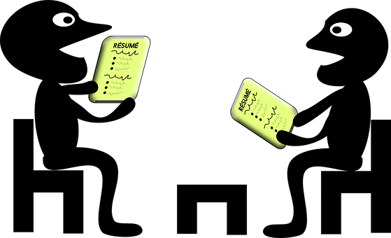
Anno 2019/20
Anno 2020/21
Laboratorio ESSERE PRESENTI A SE STESSI
Alcuni alunni del biennio e del triennio seguiti dalla prof.ssa E.Casolaro e i referenti della
Associazione G.Vacis
Produzione di video colloqui e realizzazione di un docufilm.
I ragazzi sono stati coinvolti nei video colloqui sui temi della bellezza e della presenza intesa non come forma esteriore ma come contezza nei giovani della propria identità e del proprio partecipare e nella produzione e realizzazione di un docufilm

Slide 15

Anno 2020/21
Laboratorio di educazione alla cittadinanza
Alunni di una classe del biennio seguiti dalla prof.ssa S.Mauriello e referenti della
Associazione FONDACA
Laboratorio svolto in DAD, avente l’obiettivo di favorire l’apprendimento e promuovere una consapevolezza riguardo al tema della cittadinanza, intesa come meccanismo di inclusione nella società, e delle sue componenti: appartenenza, (status e identità), diritti e doveri e partecipazione.

Slide 16
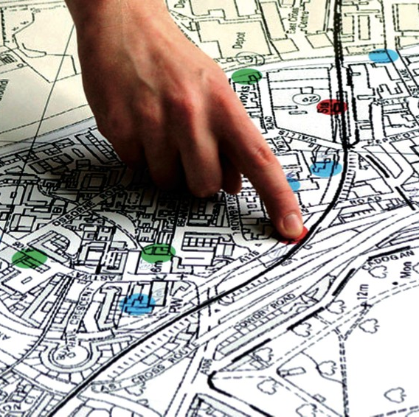
Anno 2020/21
Laboratorio «Mappando s’impara» svolto da alunni di una classe guidati dalla prof.ssa G.Serritelli e referenti della
Associazione ASTE & NODI
Per favorire l’apprendimento e promuovere una consapevolezza riguardo il tema della cittadinanza, intesa come meccanismo di inclusione nella società, e delle sue componenti: appartenenza, (status e identità), diritti e doveri e partecipazione.
Produzione di un power point:
https://www.polotecnicofermigadda.edu.it/public/file/_Guida.pdf

Slide 17
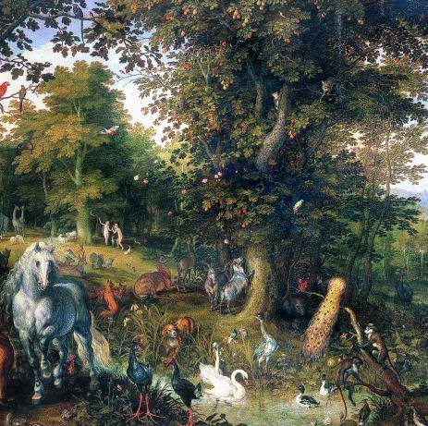
Anno 2020/21
Laboratorio di autonarrazione
Alunni di una classe del biennio seguiti dalla prof.P.Angrisani
Associazione A VOCE ALTA
Gli alunni del biennio hanno trattato in DAD il tema della legalità e del bullismo con la produzione di una favola dal titolo:
L’AQUILA, IL LUPO E LE TARTARUGHE

Slide 18
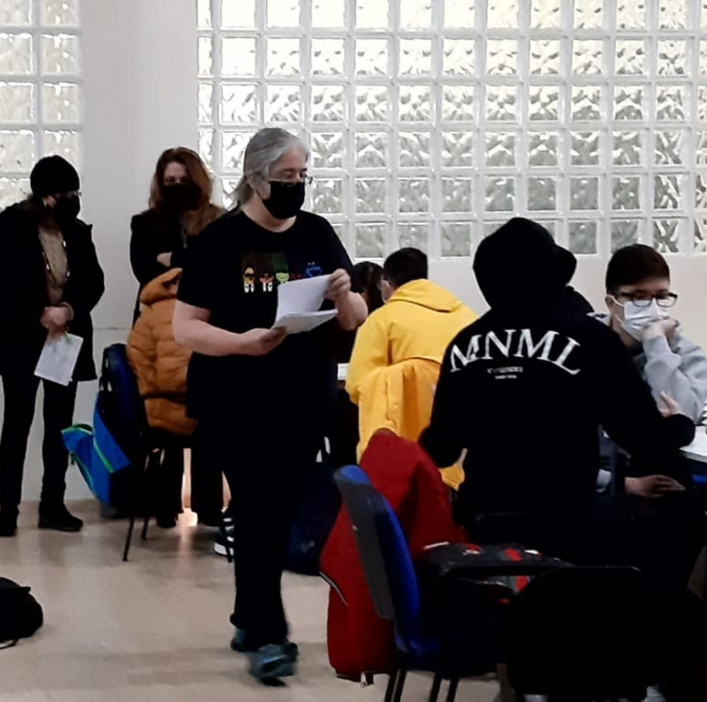
Anno 2021/22
Laboratorio presenziale di educazione civica in Inglese : «TAKE ACTION – Il gioco dell’Agenda 2030»
Alunni di due classi del biennio seguiti dalle proff: E.Mea e M.Verardi e referenti della
Associazione Labins
L’obiettivo è stato quello di trattare temi globali quali la povertà, il cambiamento climatico e il consumo responsabile attraverso un gioco in Inglese

Slide 19
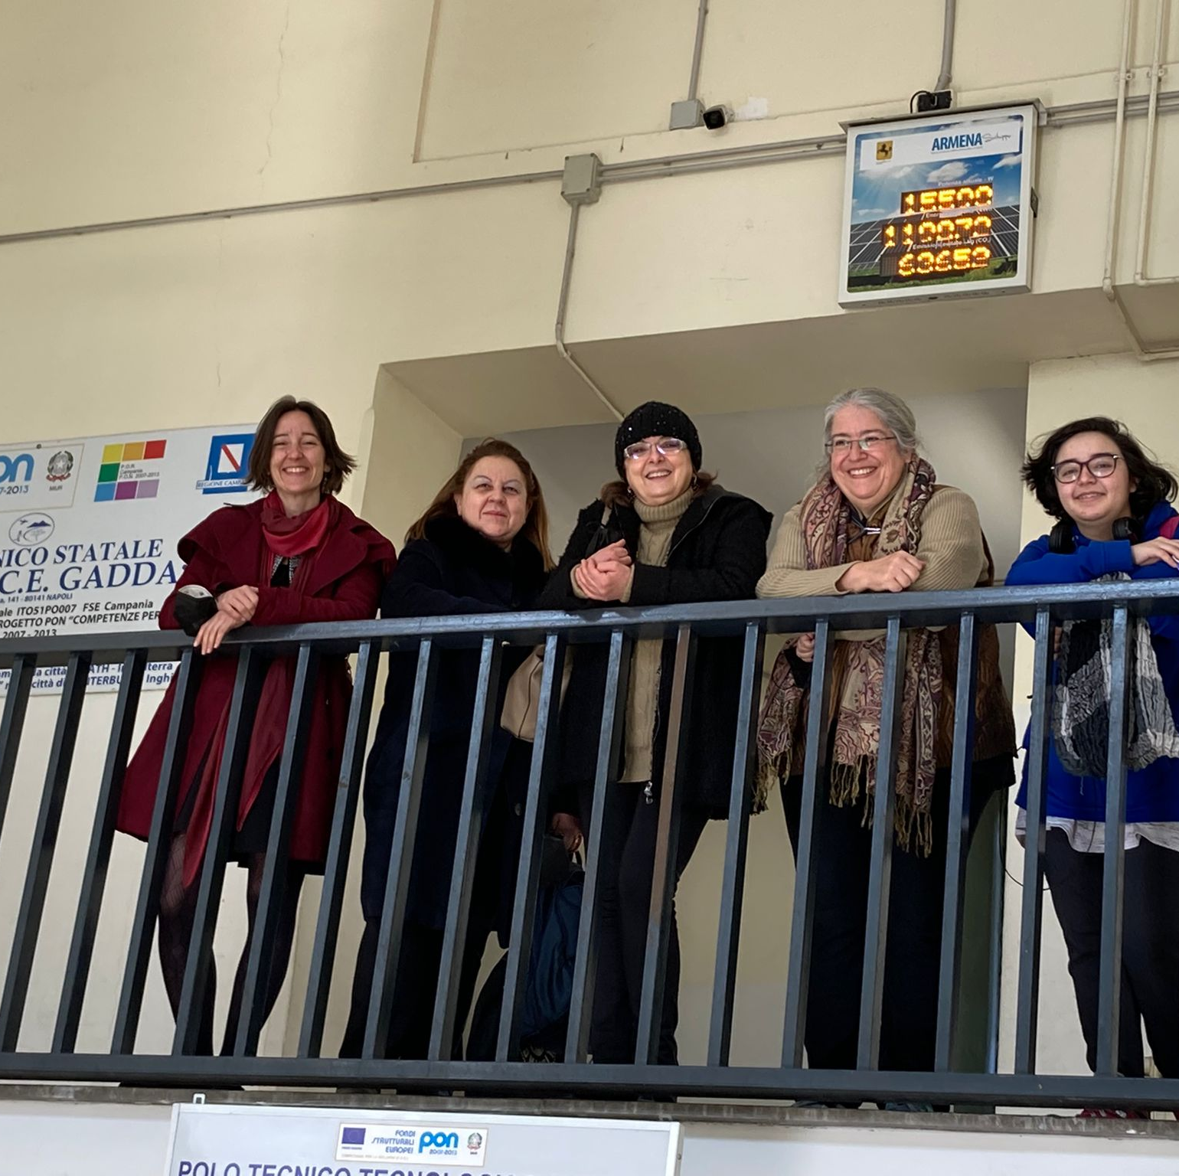
Anno 2021/22
Laboratorio «Take Action»
I laboratori sono serviti per stabilire relazioni anche tra docenti e le referenti delle Associazioni

Slide 20
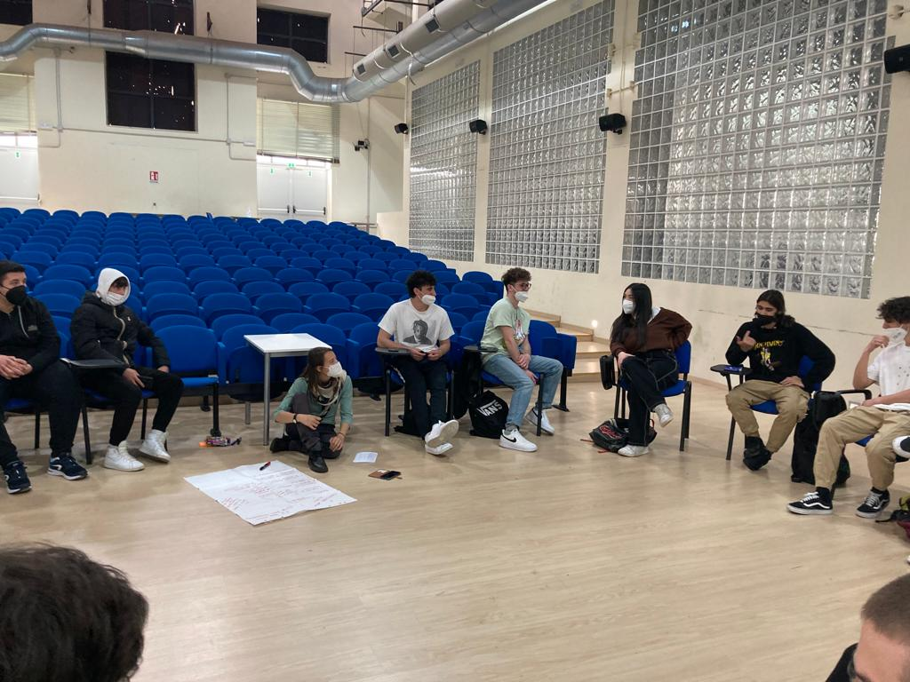
Anno 2021/22
……..e per stabilire relazioni tra alunni di classi diverse

Slide 21
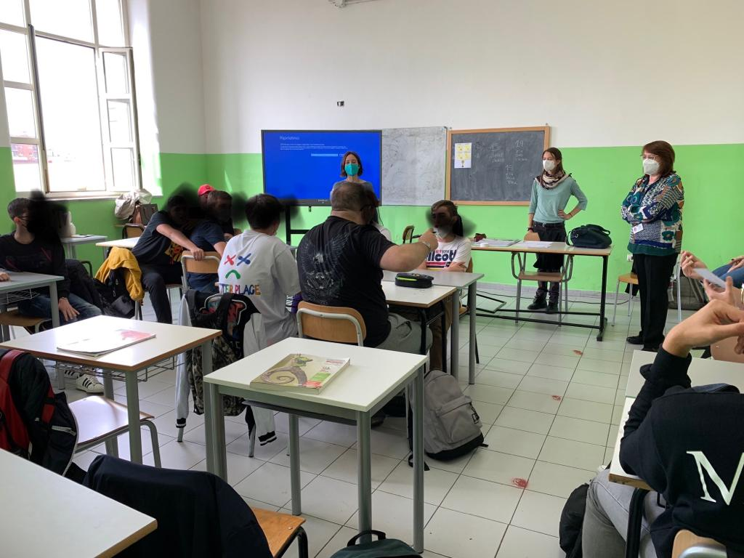
Anno 2021/22
Laboratorio presenziale di educazione civica in italiano : «TAKE ACTION – Il gioco dell’Agenda 2030»
Alunni di una classe del biennio seguiti dalla prof.ssa E.Casolaro e le referenti della
Associazione Labins

Slide 22
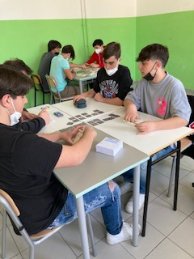
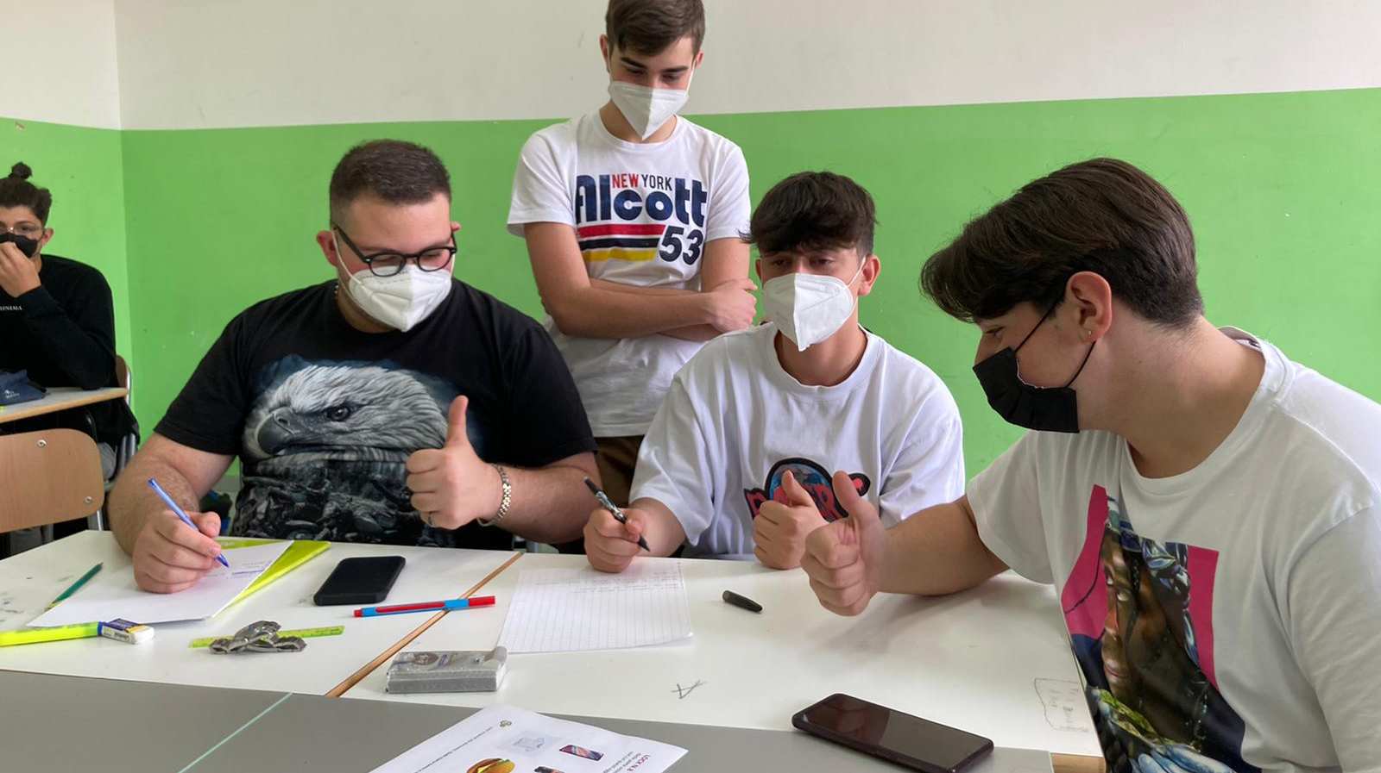
Laboratorio «TAKE ACTION»
L’obiettivo è stato quello di trattare temi globali quali la povertà, il cambiamento climatico e il consumo responsabile attraverso un gioco in lingua italiana

Slide 23
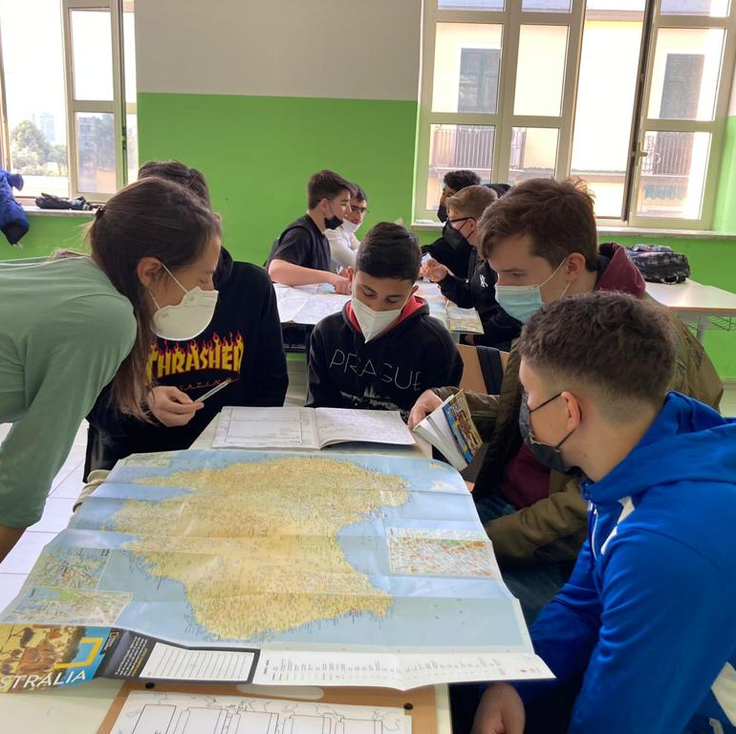
ANNO 2021/22
Laboratorio presenziale di educazione finanziaria emozionale
Travel Budget. Economia in viaggio
Alunni di due classi del biennio seguiti dalle proff: E.Casolaro e P.Rispoli e le referenti della
Associazione Labins
Il laboratorio è servito per ampliare l’offerta scolastica in materia di educazione economico-finanziaria attraverso l’organizzazione di un viaggio e la pianificazione di tutte le spese correlate.

Slide 24
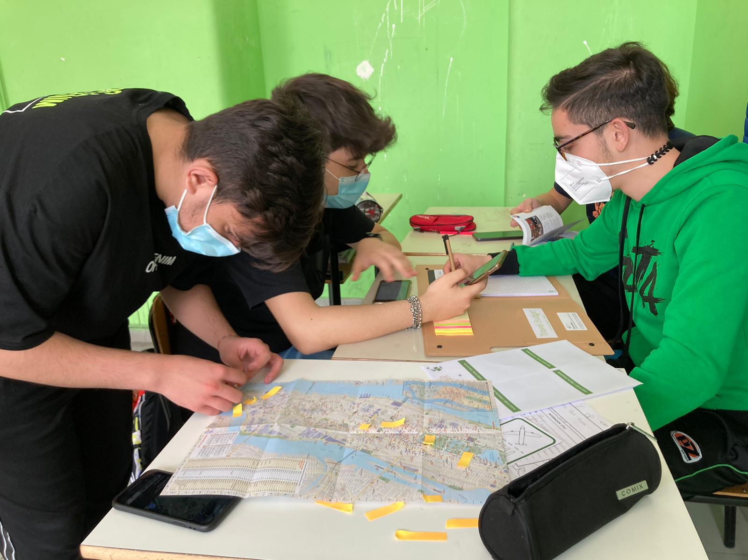
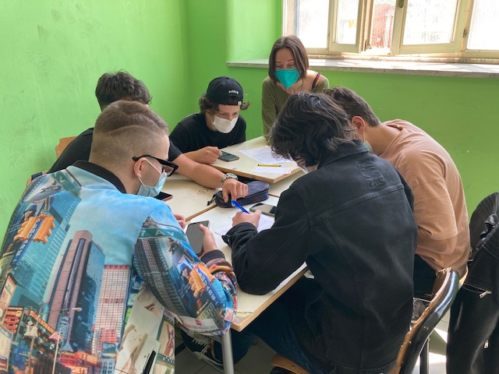
Laboratorio:TRAVEL BUDGET

Slide 25
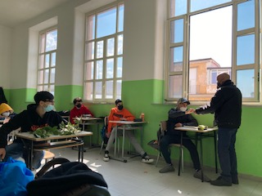
ANNO 2021/22
Laboratorio di orientamento
Alunni di nove classi del biennio seguiti dalle
proff. :E. Casolaro, R. Barone e il referente della
Associazione CIPIA
Si è lavorato per affrontare le sfide ambientali e climatiche, per sostenere la green Innovation e per diffondere nei cittadini e nelle istituzioni una coscienza ambientale attiva, all’insegna della consapevolezza, della responsabilità e della partecipazione.

Slide 26
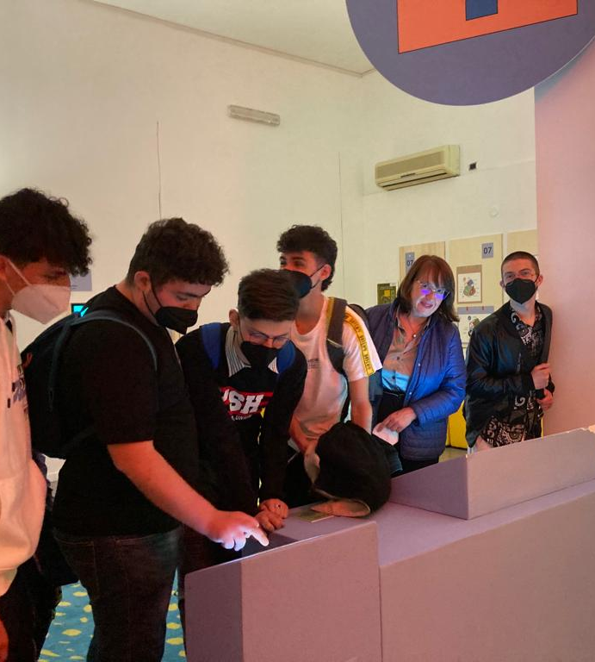
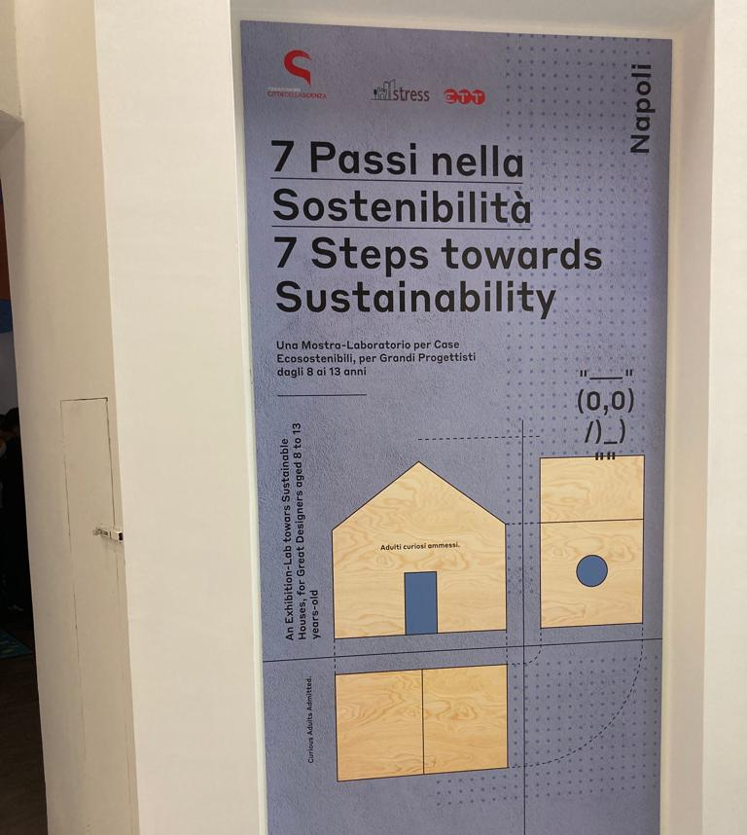
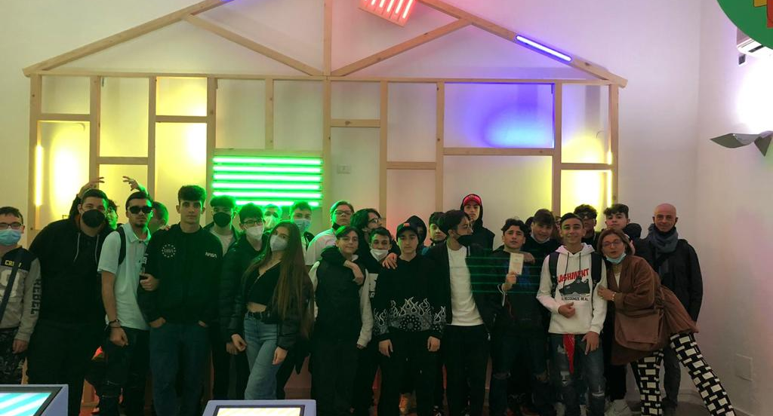
Anno 2021/22
Laboratorio: La Bella Didattica
Ente: Città della Scienza
Alunni coinvolti: tutte le classi del biennio e una classe del triennio seguiti dai professori del biennio, una prof.ssa del triennio e la referente di Città della Scienza
Gli allievi hanno partecipato attivamente a quanto loro proposto, essendo stati coinvolti personalmente sia nei vari exibit presenti nel museo Corporea, sia nella costruzione di una casa ecosostenibile.

Slide 27
